Slide 1
Gestionnaire de favoris
Présentation mi-parcours
Priscillien HERBET
17 juin 2022 – ADRAR
Formation développement et Cybersécurité

Slide 2
Agenda
Introduction
Analyse fonctionnelle
Aspect graphique
Front-End

Slide 3
Introduction
Introduction
Problématiques
Différents canaux d’accès aux favoris:
Téléphones
Tablettes
Ordinateurs
Navigateurs
Concurrence sur le marché :
Raindrop
Google
Diigo
Problèmes:
Partage des données personnelles
Dis-connexion entre les différents canaux

Slide 4
Introduction
Introduction
Objectifs
Création d’un gestionnaire de favoris:
Simple d’utilisation
Dissocié des différents navigateurs
Possibilité de connexion sur tout les outils informatiques

Slide 5
Agenda
Introduction
Analyse fonctionnelle
Aspect graphique
Front-End

Slide 6
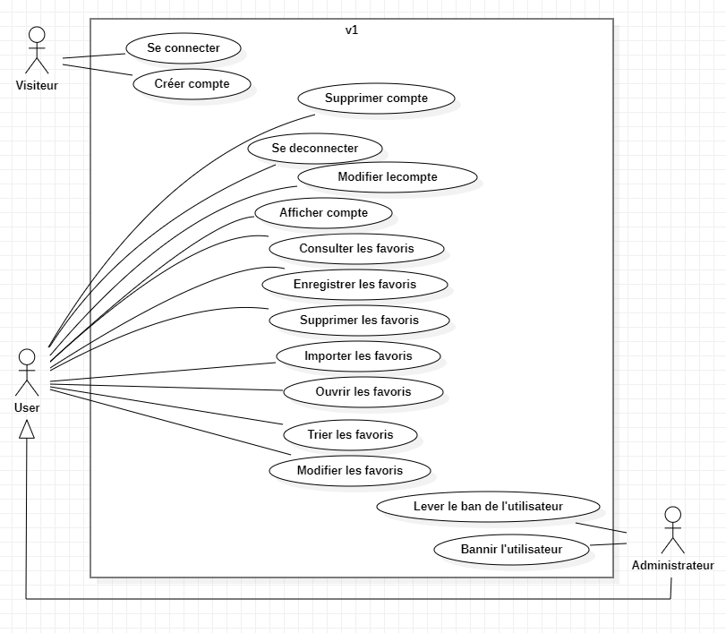
Analyse fonctionnelle
Use case

Slide 7
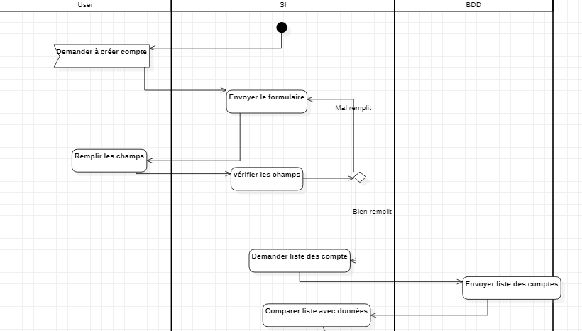
Analyse fonctionnelle
Diagramme d’activité pour la création de compte

Slide 8
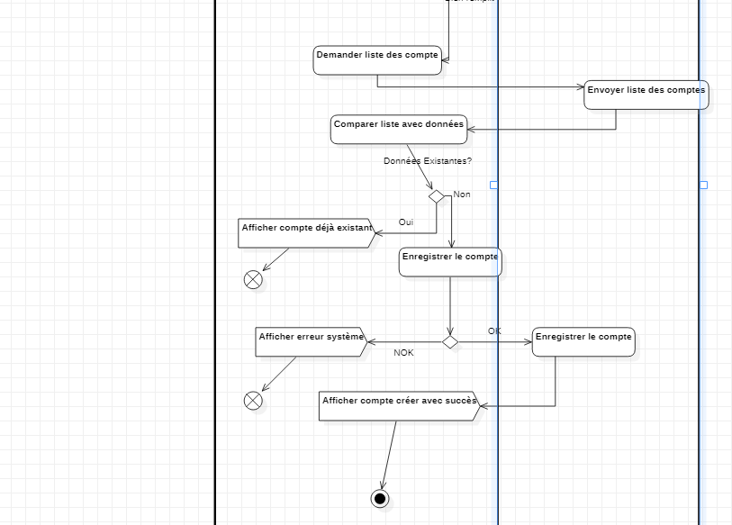
Analyse fonctionnelle
Diagramme d’activité pour la création de compte

Slide 9
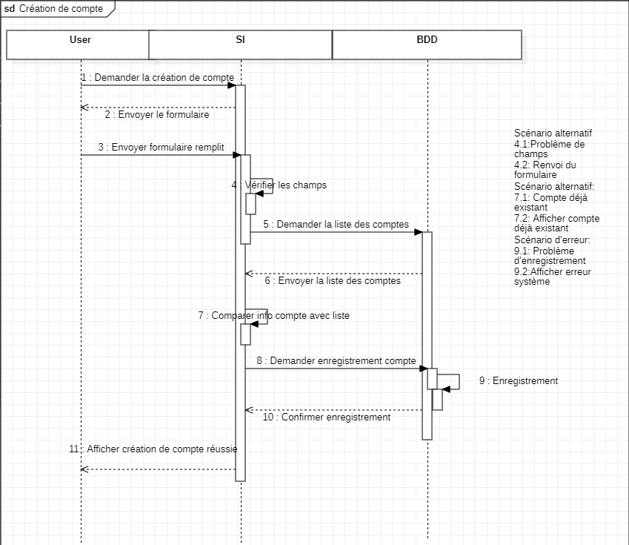
Analyse fonctionnelle
Diagramme séquence pour la création de compte

Slide 10
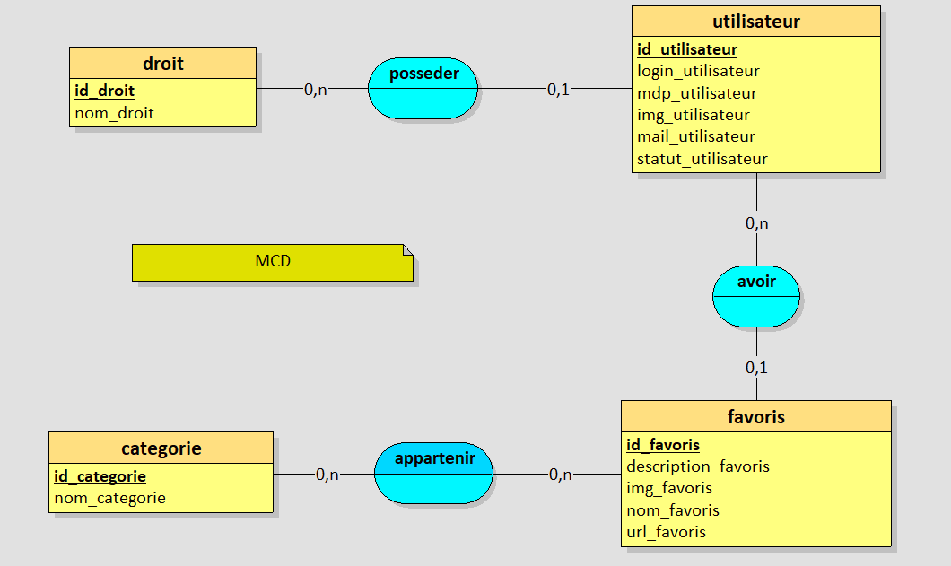
Analyse fonctionnelle
Modèle conceptuel de données

Slide 11
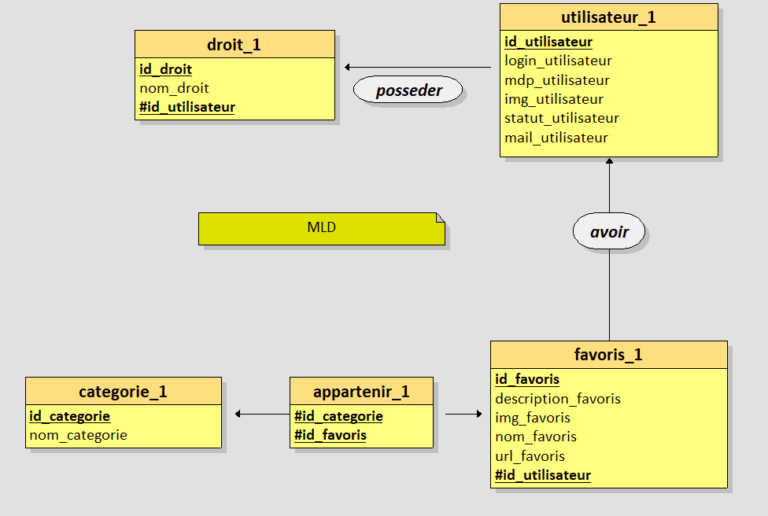
Analyse fonctionnelle
Modèle logique de données

Slide 12
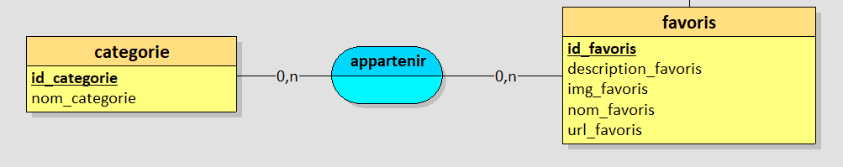
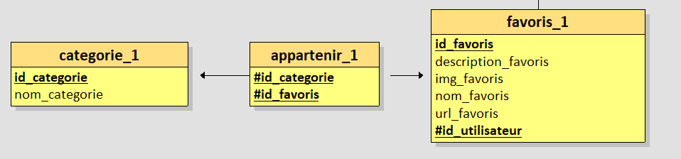
Analyse fonctionnelle
Étude d’une association

Slide 13
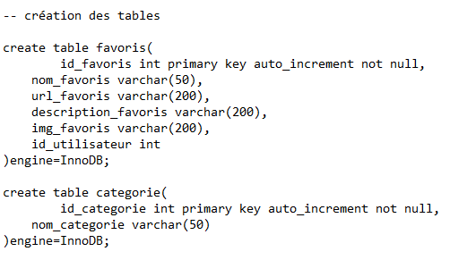
Analyse fonctionnelle
Requêtes SQL: création des tables

Slide 14
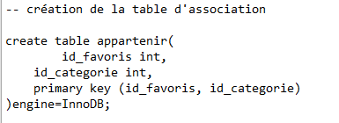
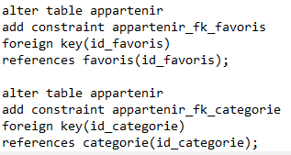
Analyse fonctionnelle
Requêtes SQL: création de la table d’association

Slide 15
Agenda
Introduction
Analyse fonctionnelle
Aspect graphique
Front-End

Slide 16
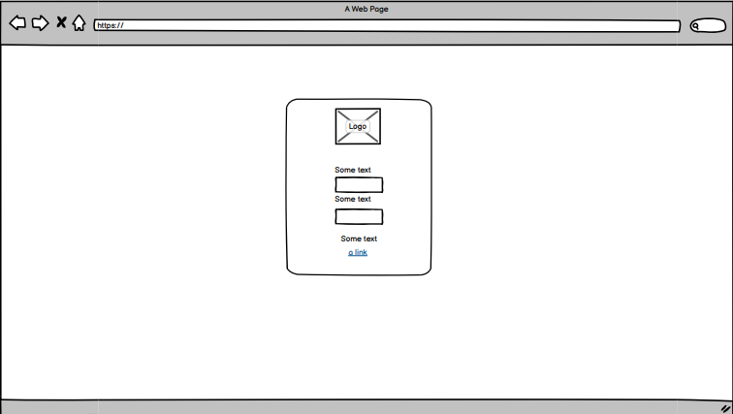
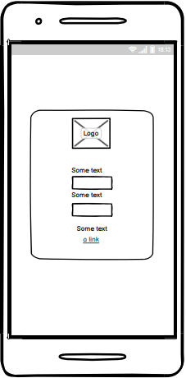
Aspect graphique
Zoning de la page de connexion

Slide 17
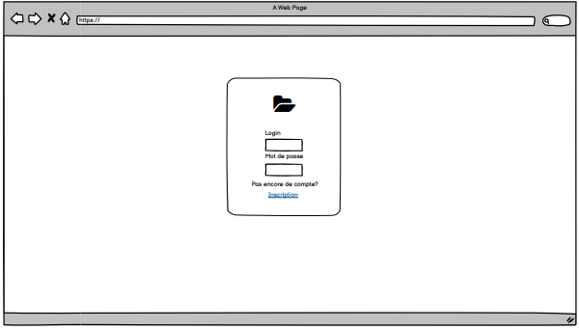
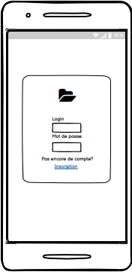
Aspect graphique
Wireframe de la page de connexion

Slide 18
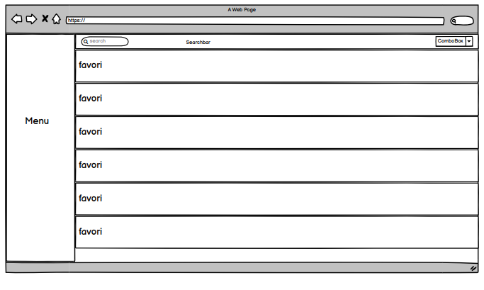
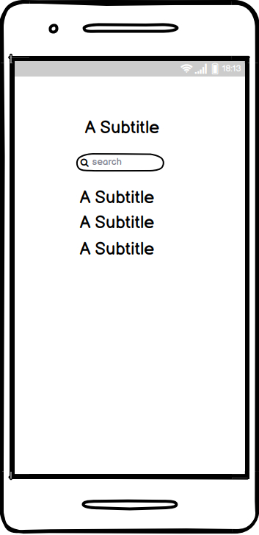
Aspect graphique
Zoning de la page d’accueil

Slide 19
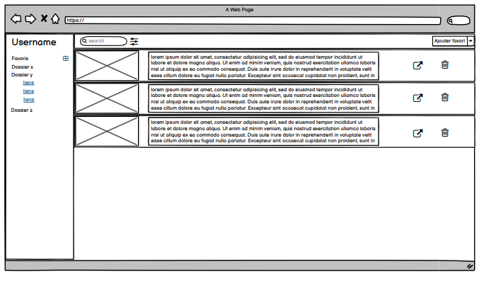
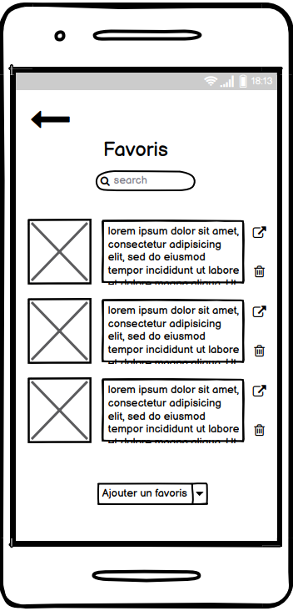
Aspect graphique
Wireframe de la page d’accueil

Slide 20
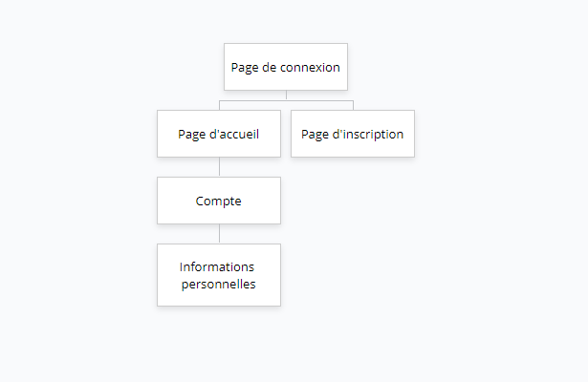
Arborescence
Les pages du sites

Slide 21
Agenda
Introduction
Analyse fonctionnelle
Aspect graphique
Front-End

Slide 22
Front-End
Technologie utilisées
HTML :
Squelette du site
Langage par défaut des navigateurs
CSS :
Texture le HTML
Positionne les éléments
Permet certain effet dynamique
Javascript :
Permet de plus gros effet dynamique
Permet de récupérer des informations coté client

Slide 23
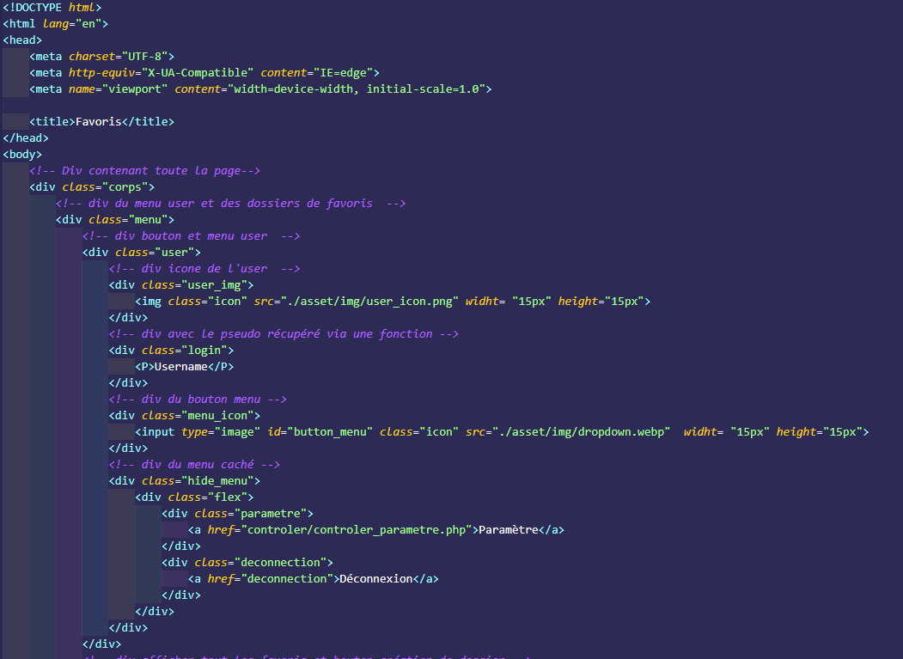
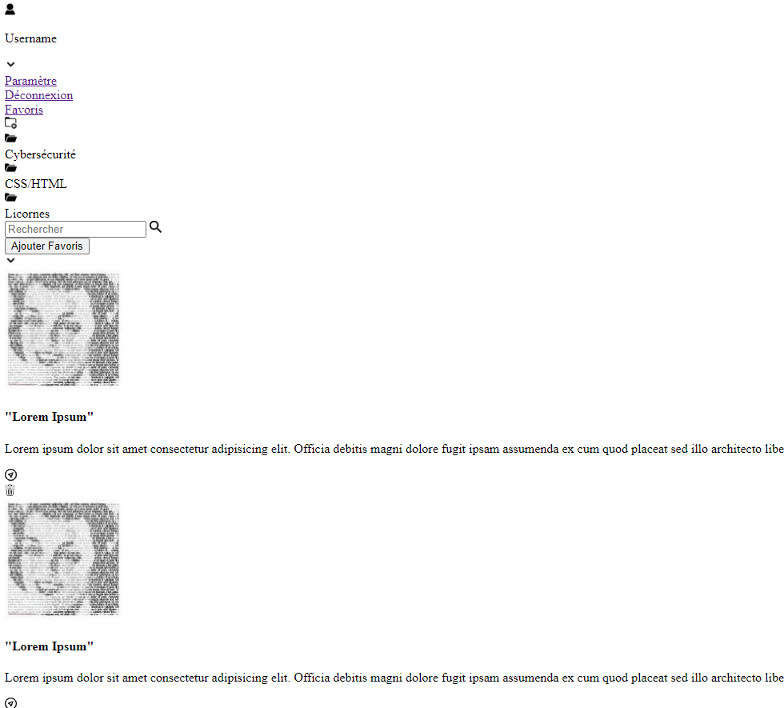
HTML
Squelette de la page

Slide 24
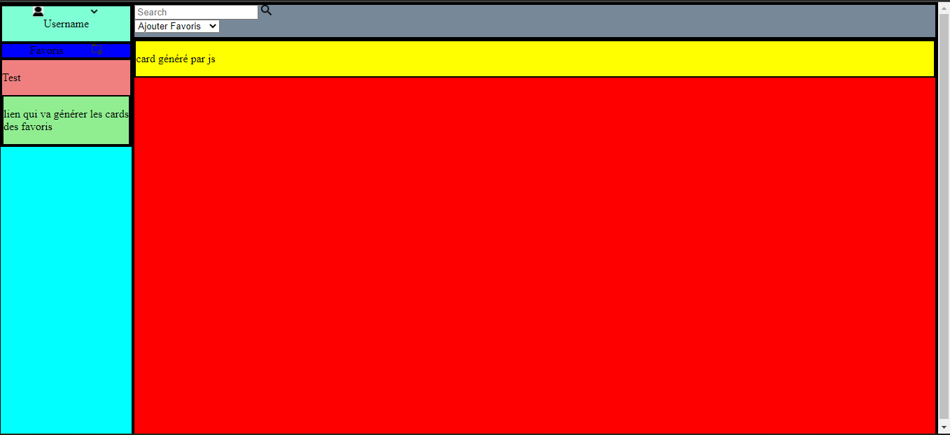
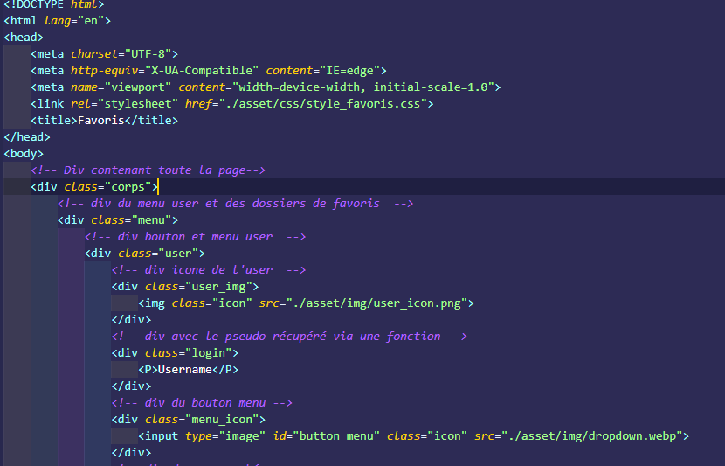
CSS
Positionner et texturer les éléments

Slide 25
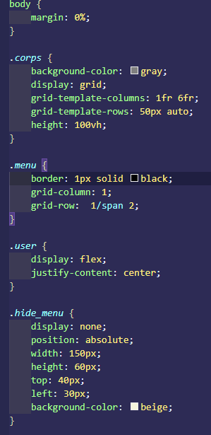
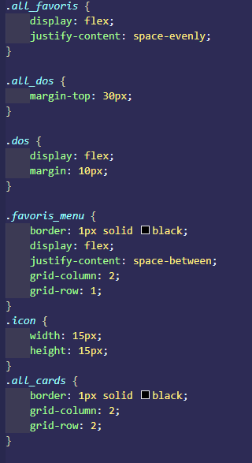
CSS
Positionner et texturer les éléments

Slide 26
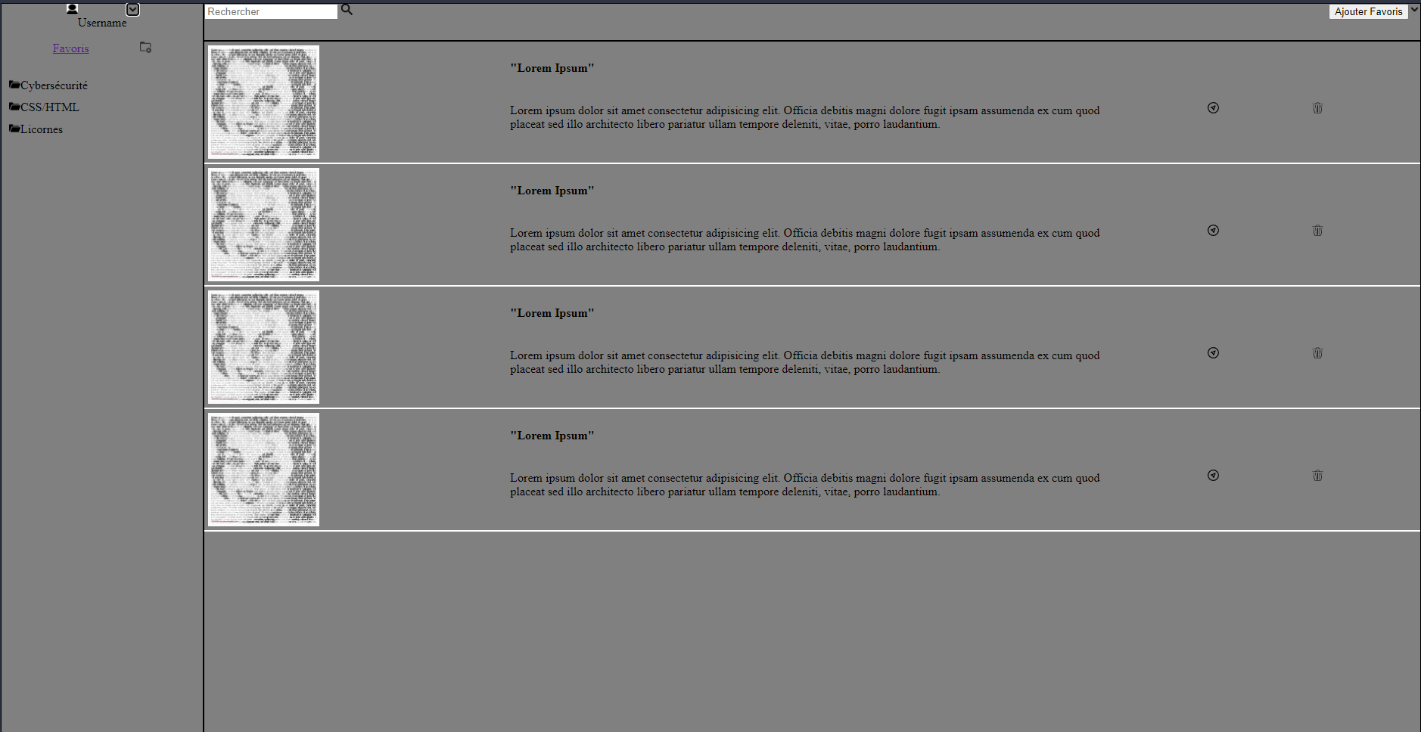
CSS et HTML
Rendu de la page

Slide 27
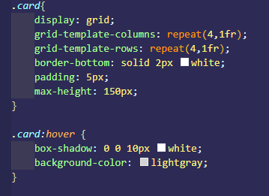
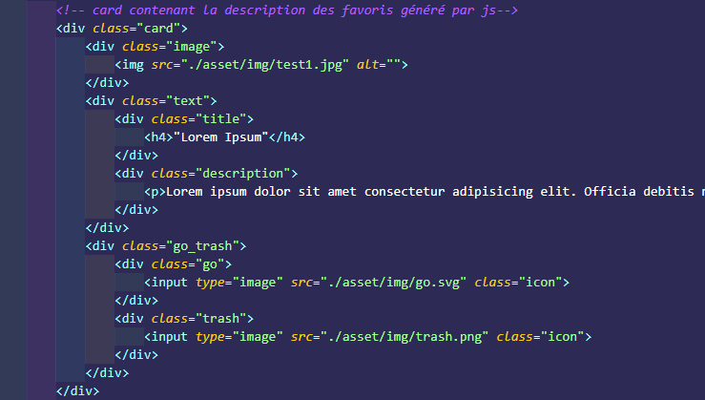
CSS
Effet dynamique

Slide 28
Javascript
Menu caché
CSS
Javascript

Slide 29
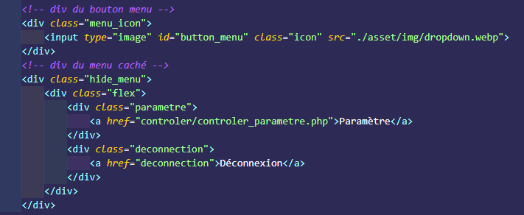
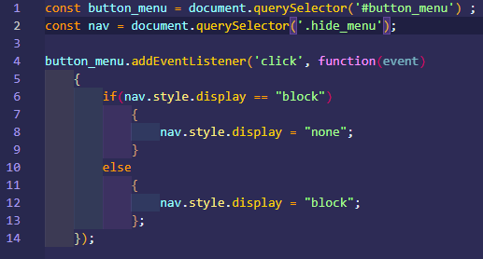
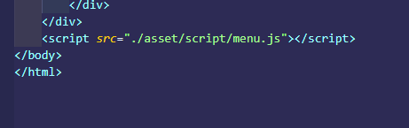
Javascript
Menu caché

Slide 30
Merci pour votre attention

